Slide 1
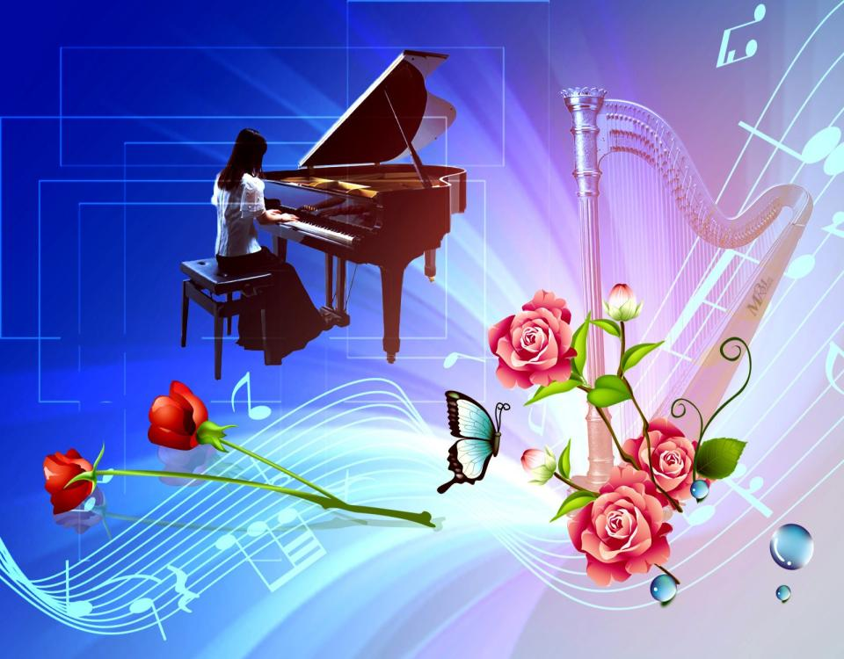
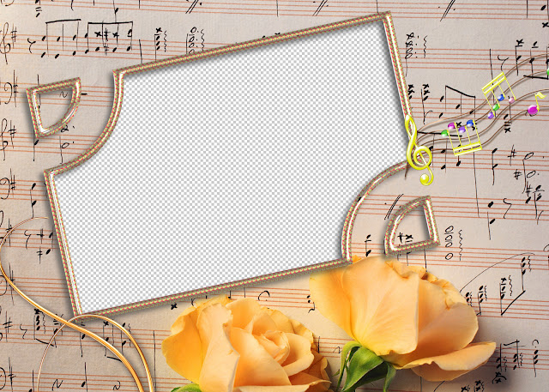
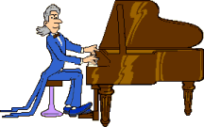

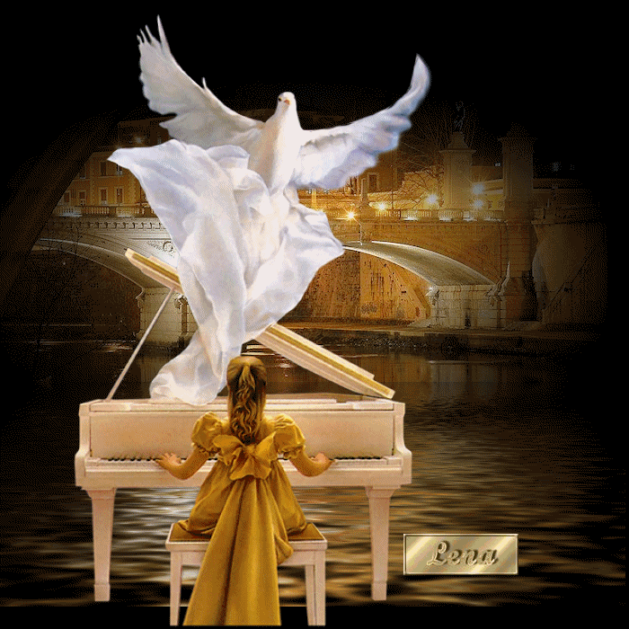
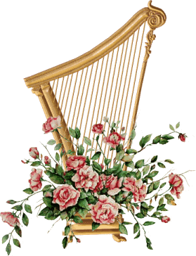
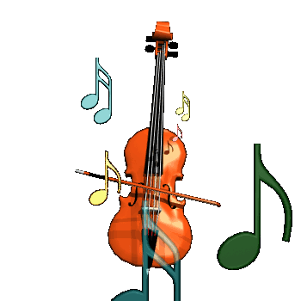

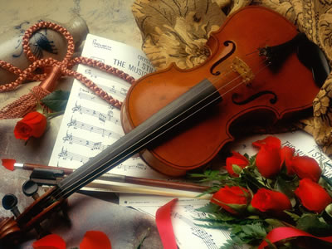
HELEN
La Magia de la Musica
Automatico

Slide 2
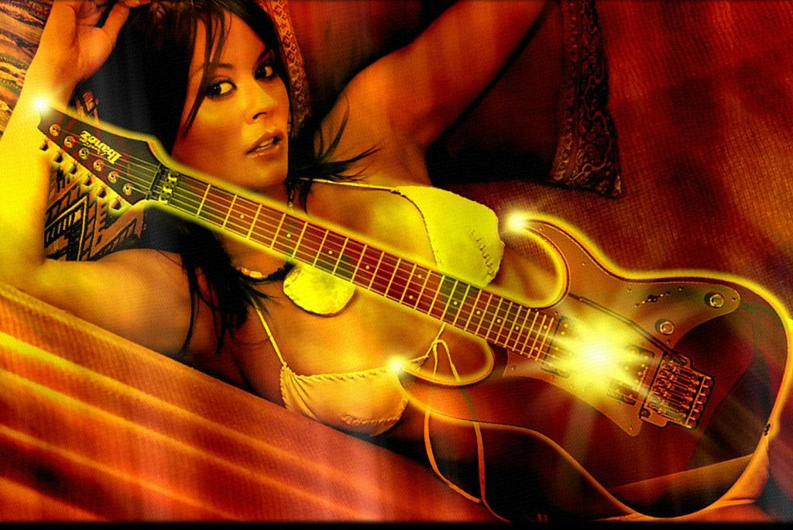
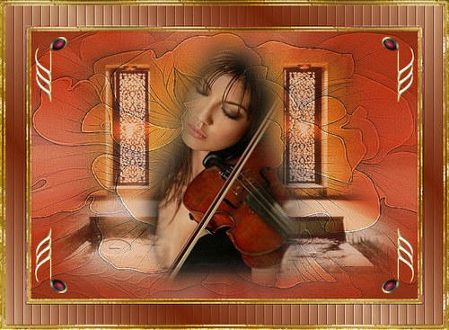
HELEN
La música es celestial, la naturaleza divina
y de tal belleza que encanta el alma y eleva
por encima de su condición.

Slide 3
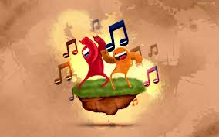
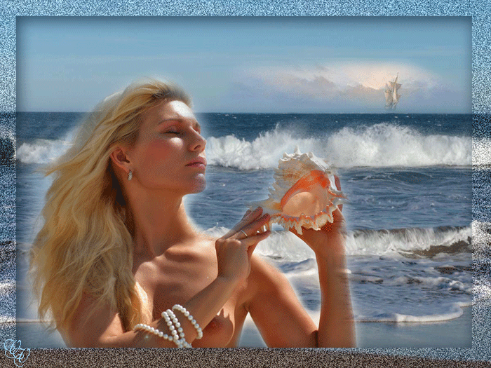
HELEN
En la música, el silencio tiene su propio ritmo.

Slide 4
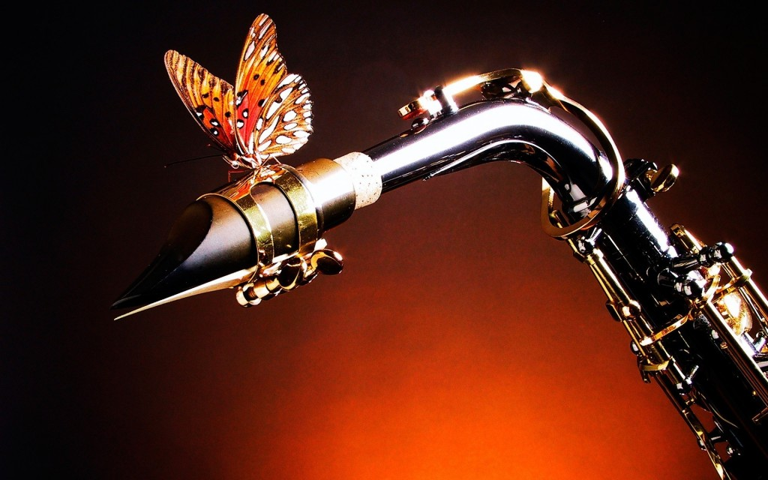
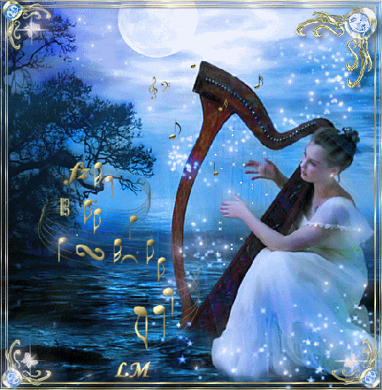
HELEN
La música es el lenguaje de los espíritus.

Slide 5
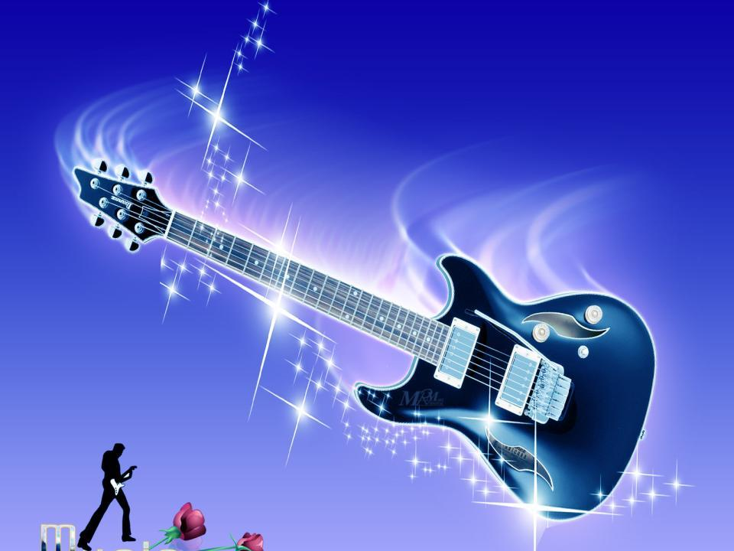
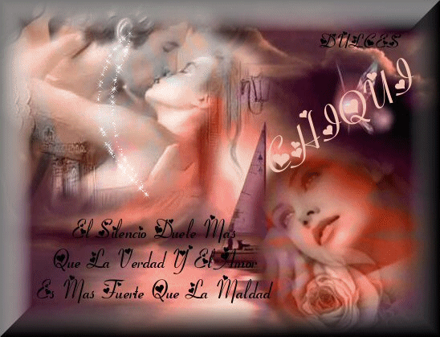
HELEN
La música es capaz de reproducir,
en su real, el dolor que atraviesa el alma
y la sonrisa que embriaga.

Slide 6
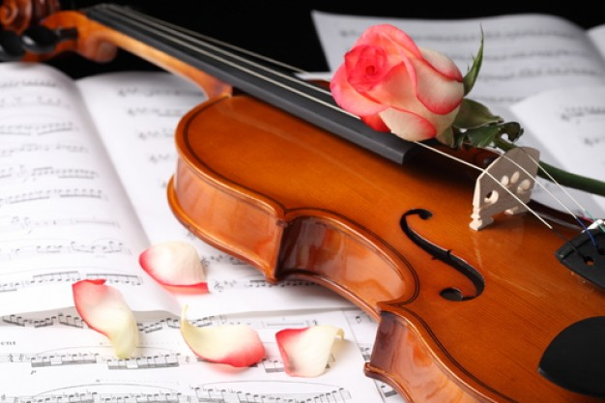
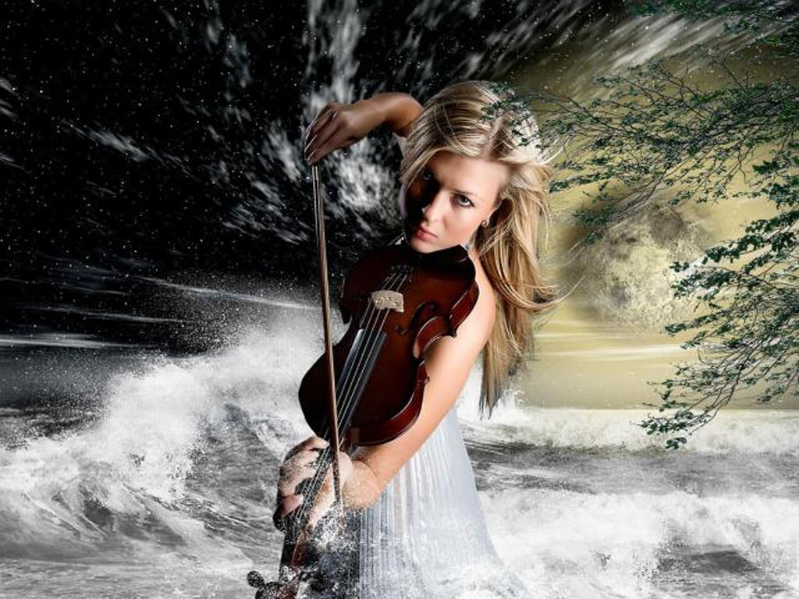
HELEN
"La música expresa
que no se puede decir palabras
pero no puede permanecer en silencio. "

Slide 7

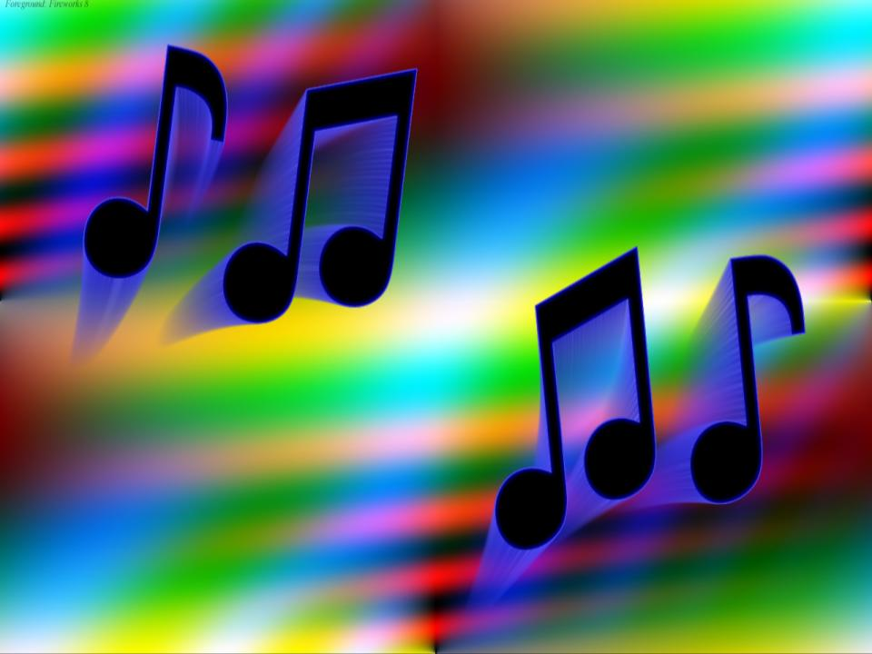

HELEN
No importan las notas en la música,
lo que cuenta son las sensaciones producidas por ellos.

Slide 8

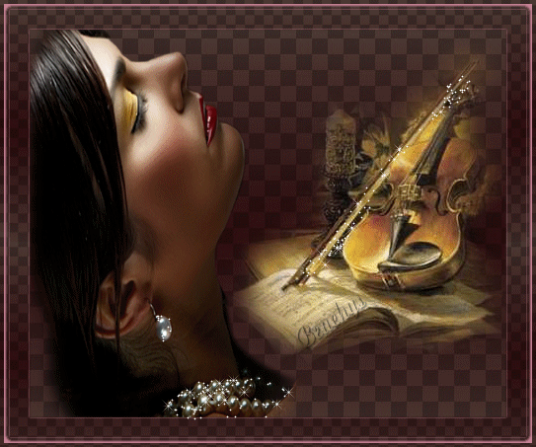

HELEN
Aprender música leyendo teoría musical
es como hacer el amor por correo.

Slide 9
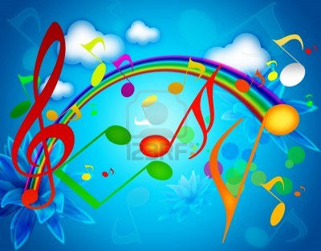
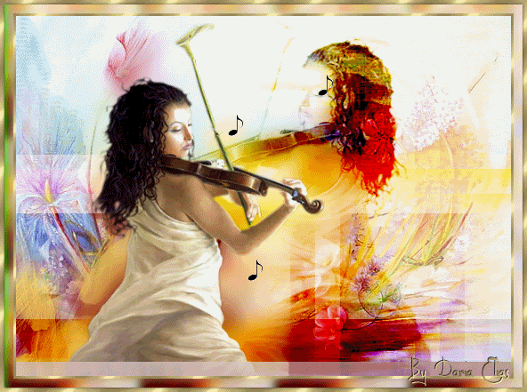
HELEN
Quien escucha la música,
siente que su soledad, de repente poblada.

Slide 10
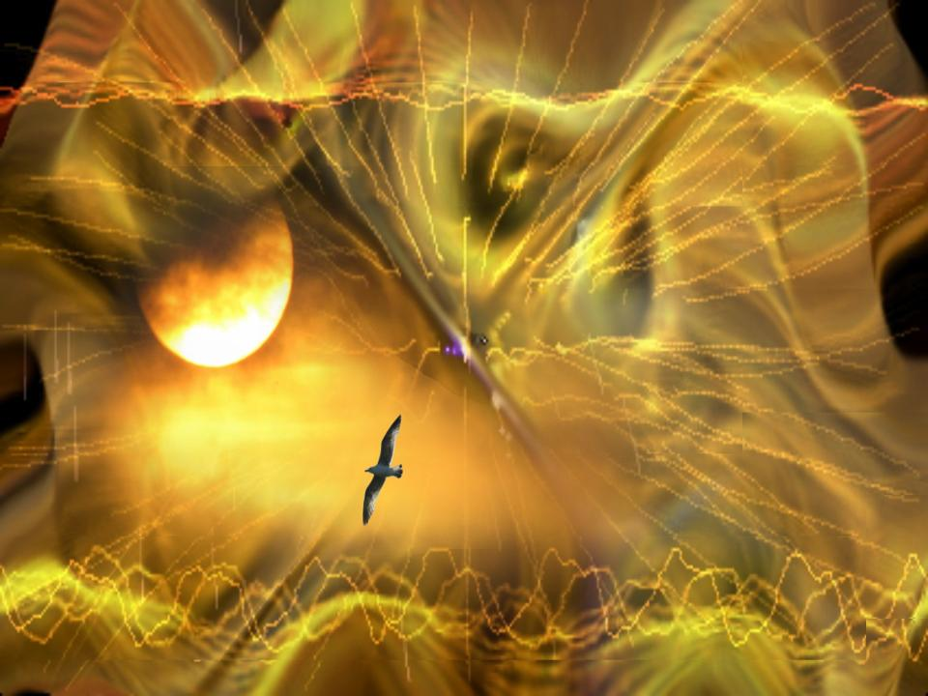
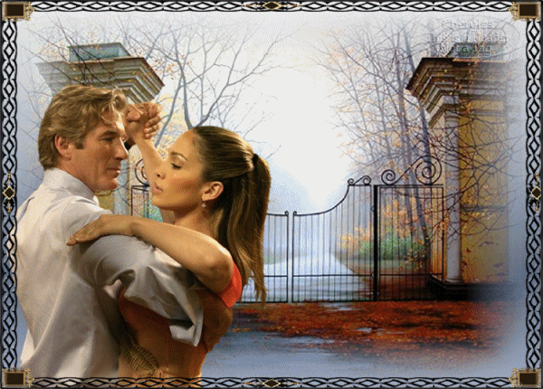
HELEN
Y los que fueron vistos bailando,
fueron juzgados loco por aquellos que no pudieron escuchar la música.

Slide 11

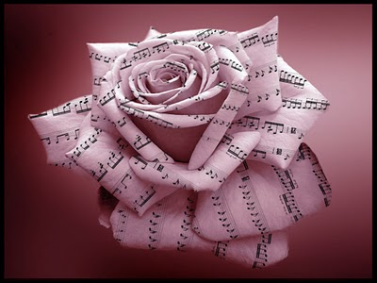
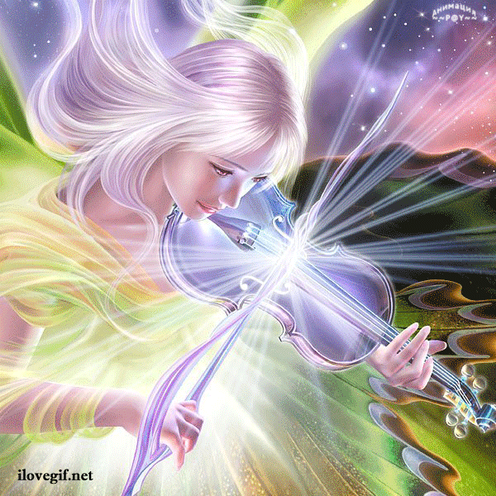

HELEN
La música tiene encantos
para calmar el corazón más salvaje.

Slide 12




HELEN
La vida es como un instrumento musical;
tiene que subir y lo liberan para que sea agradable.

Slide 13
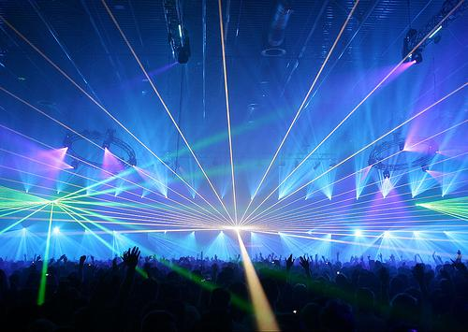
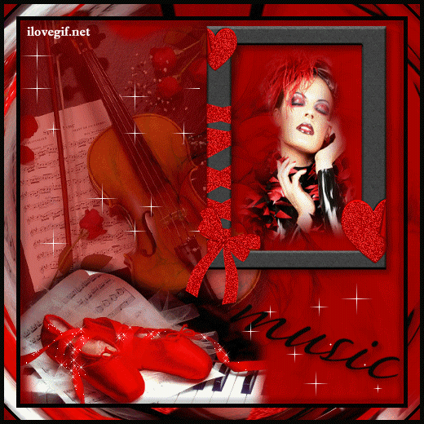

HELEN
La música le da forma de obtener las pasiones
complace ellos.

Slide 14
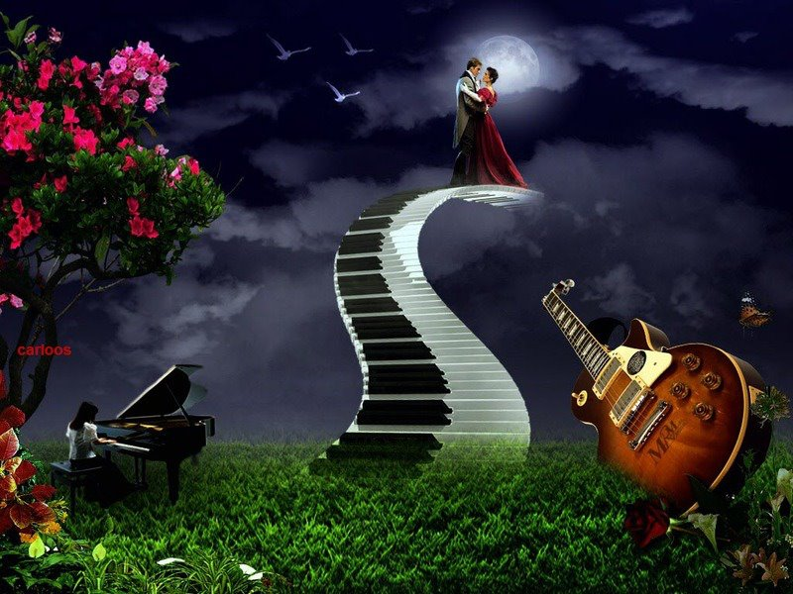
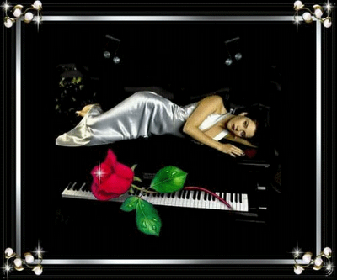
HELEN
Las mejores canciones son las que
que nos llevará de nuevo
que el primero oír y, de nuevo,
dejar a nuestros corazones.

Slide 15


HELEN
Y cuando las palabras faltan, dicen las canciones? Todo lo que iba a decir ...

Slide 16
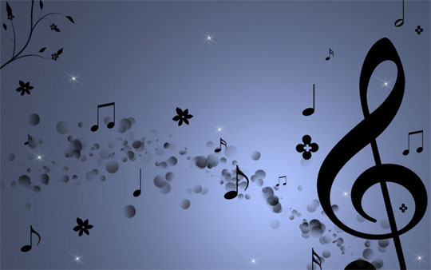
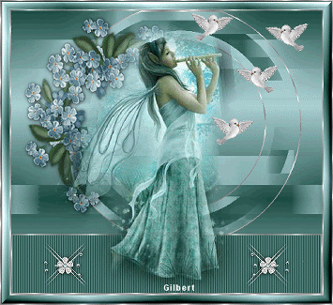
HELEN
La música es saludable influencia en el alma
y el alma, que concibe también influye en la música.

Slide 17

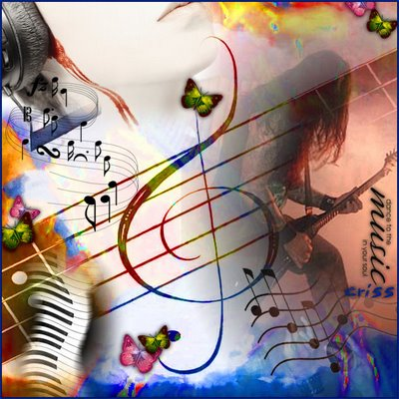

HELEN
El alma virtuosa, la pasión que alimenta el pozo,
la belleza, la armonía y la gran compra, producir obras maestras capaces de penetrar en las almas más endurecidas y los movió.

Slide 18

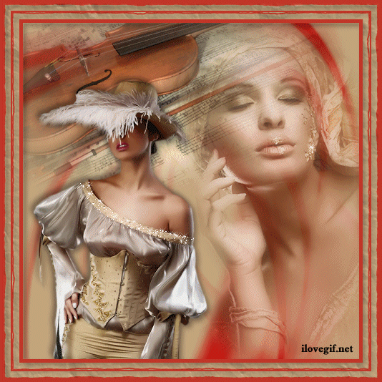
HELEN
Esta canción es para cada corazón roto,
por cada sueño perdido, por cada aumento de …
y para cada carrera.

Slide 19
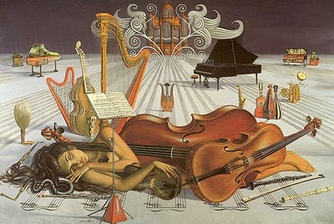

HELEN
Y A TODOS LOS QUE SE HAN SENTIDO SOLOS
ESTA NOCHE
esta canción es para ti.

Slide 20
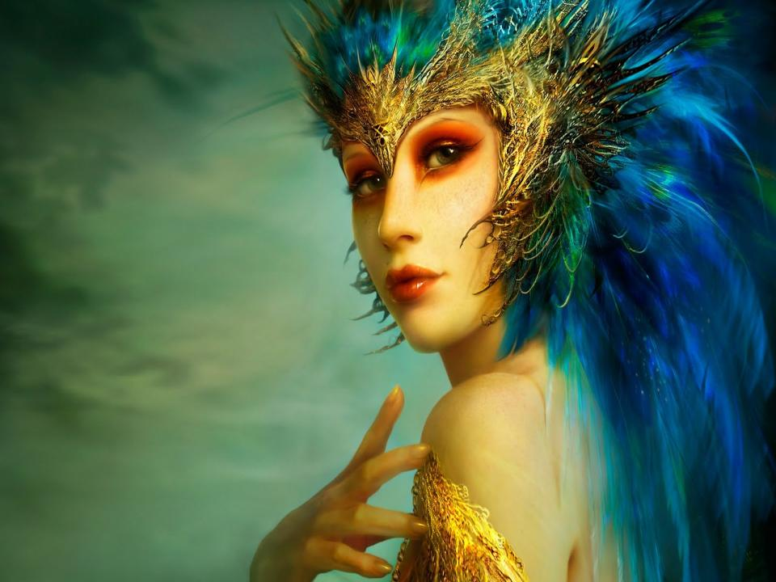
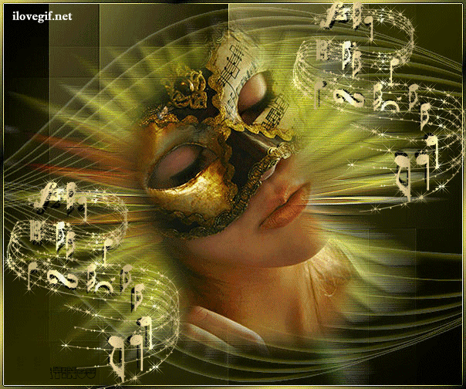





HELEN

Slide 21
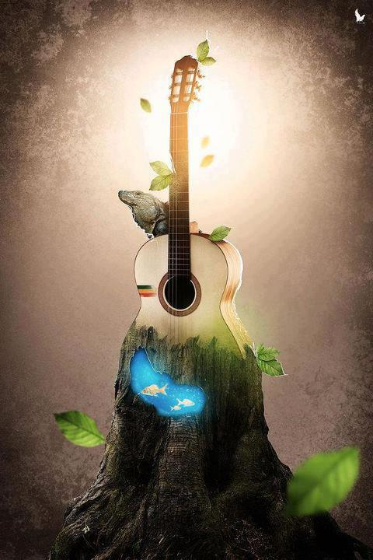

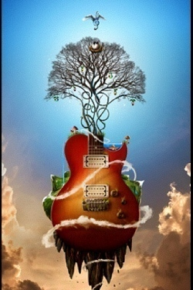
DISEÑO:HELEN
TEXTO IMÁGENES :INTERNET
HELEN

Slide 22



Accede a la sección que desees desde aquí:
Propia Creación
De la Red
Dedicatorias | Fechas Especiales | Graciosos
Historia y Arte | Lugares | Musicales
Naturaleza y Ciencias | Política | Reflexión
Religiosos | Románticos | Salud
Dedicatorias | Fechas Especiales | Graciosos
Historia y Arte | Lugares | Musicales
Naturaleza y Ciencias | Política | Reflexión
Religiosos | Románticos | Salud
Si deseas recibir pps periódicamente en tu correo electrónico subscríbete aquí:

